Slide 1

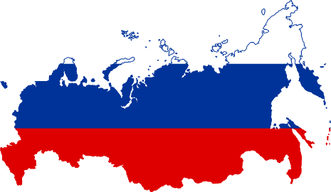
TEAM RUSLAND
Optimale verdeling van zendertypes over Rusland
Shannon Bakker [Studentnummer]
Tom Schoufour 10346562
Puck Polter 6076696

Slide 2
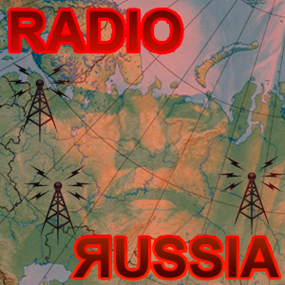
INLEIDING
Verdeling van zendmasten over provincies
Verschillende typen zendmasten
Provincies met hetzelfde typen zendmasten niet aan elkaar grenzen

Slide 3
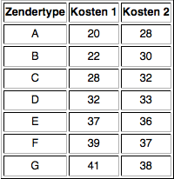
OPDRACHTEN
Opdracht 1: Gelijke Verdeling
Verdeling zo gelijk mogelijk; en
Zo min mogelijk zendertypes
Opdracht 2: Goedkope verdeling
Zo laag mogelijke kosten;
Kostenverdeling per zendertype in figuur 1.
Figuur 1: Twee kostenverdelingen per zendertype A t/m G.

Slide 4
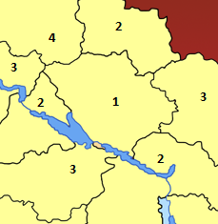
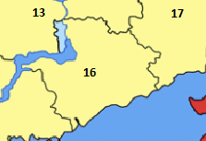
OPDRACHT 1: GELIJKE VERDELING
Toestandsruimte
minimum aantal zendertypen is 4 zie figuren 2 en 3
4^aantal provincies
Maar: bij alle oplossingen kan iedere zendertype in zijn geheel ook een ander zendertype zijn
→ 1^aantal provincies
Figuur 2: 3 zendertypen Figuur 3: 4 zendertypen

Slide 5
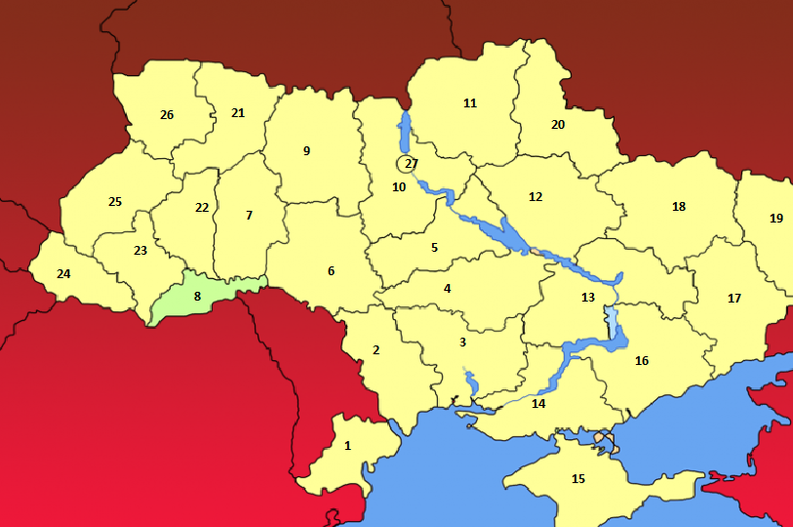
TEST CASE: OEKRAÏNE

Slide 6
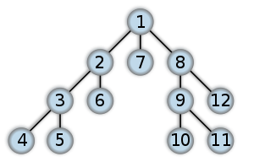
ALGORITME OPDRACHT 1
Constructief
Start bij de provincie met de meeste aangrenzende provincies;
Als er maar 1 zender mogelijk is, kies die zender;
Als alle zenders gelijk aanwezig zijn begin bij zender 1, anders kies zender die het minst aanwezig is;

Slide 7
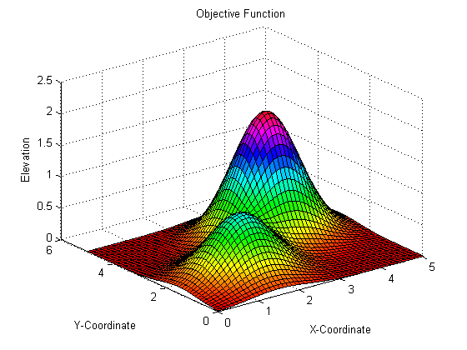
ALGORITME OPDRACHT 2
Hill climbing algoritme: - Vul map random in; - Itereer over map en kies goedkoopst mogelijk; - Lokaal minimum;
Simulated Annealing - Verander meerdere provincies per keer; - Met één conflict is change onbruikbaar;

